Slide 1
Em vui học
TIN HỌC
2

Slide 2
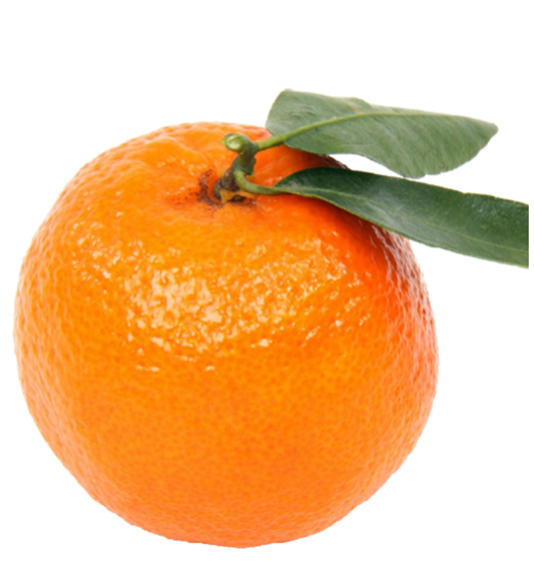
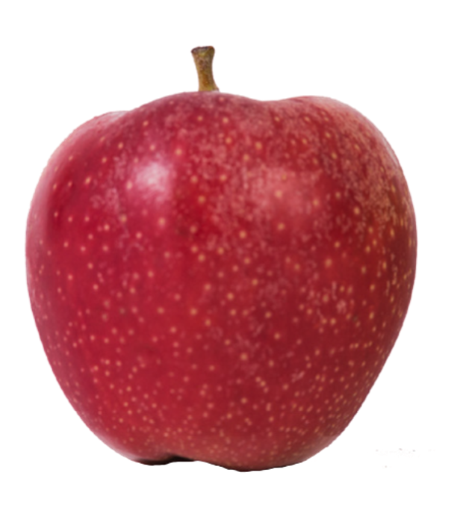
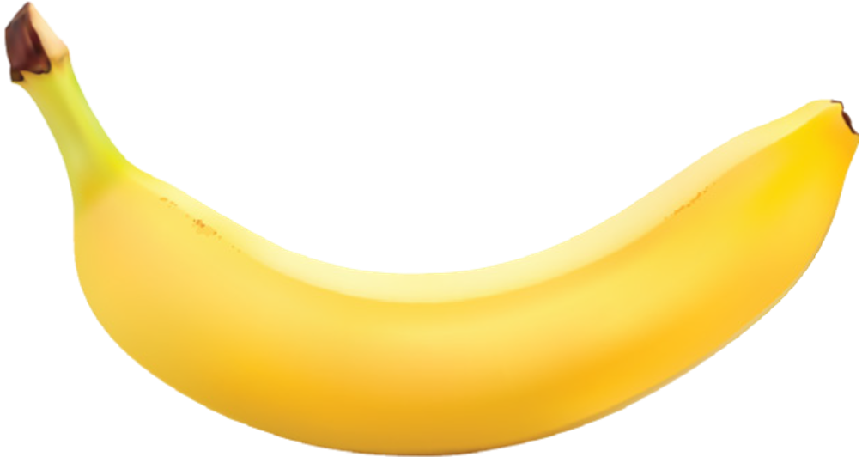
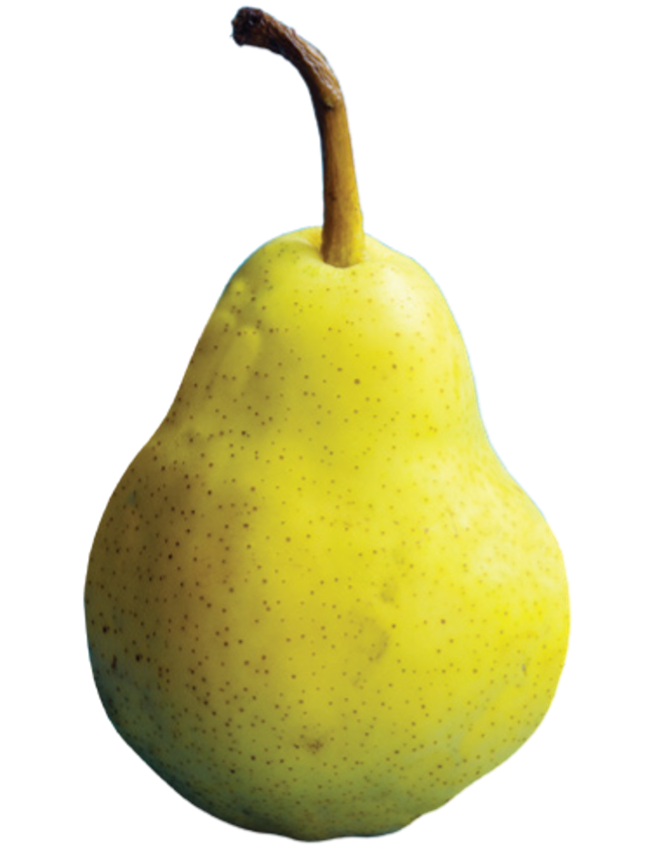
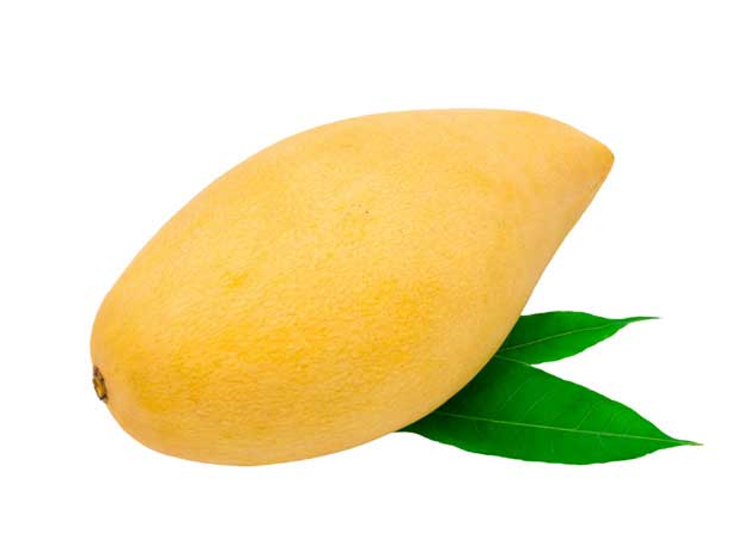
Bài 4
Luyện tập thao tác nhấn phím số, phím điều khiển
EM HỌC TIẾNG ANH VỚI CHỦ ĐỀ TRÁI CÂY
EM CÓ BIẾT?
apple
orange
banana
mango
pear

Slide 3
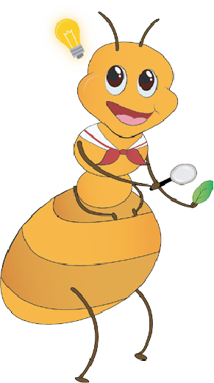
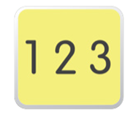
Bài 4
Luyện tập thao tác nhấn phím số, phím điều khiển
EM HỌC TIẾNG ANH VỚI CHỦ ĐỀ TRÁI CÂY
Thực hành thao tác nhấn phím số
Điền số thích hợp vào ô trống
apple
1
1

Slide 4
Bài 4
Luyện tập thao tác nhấn phím số, phím điều khiển
EM HỌC TIẾNG ANH VỚI CHỦ ĐỀ TRÁI CÂY
Thực hành thao tác nhấn phím số
Điền số thích hợp vào ô trống
banana
3
3

Slide 5
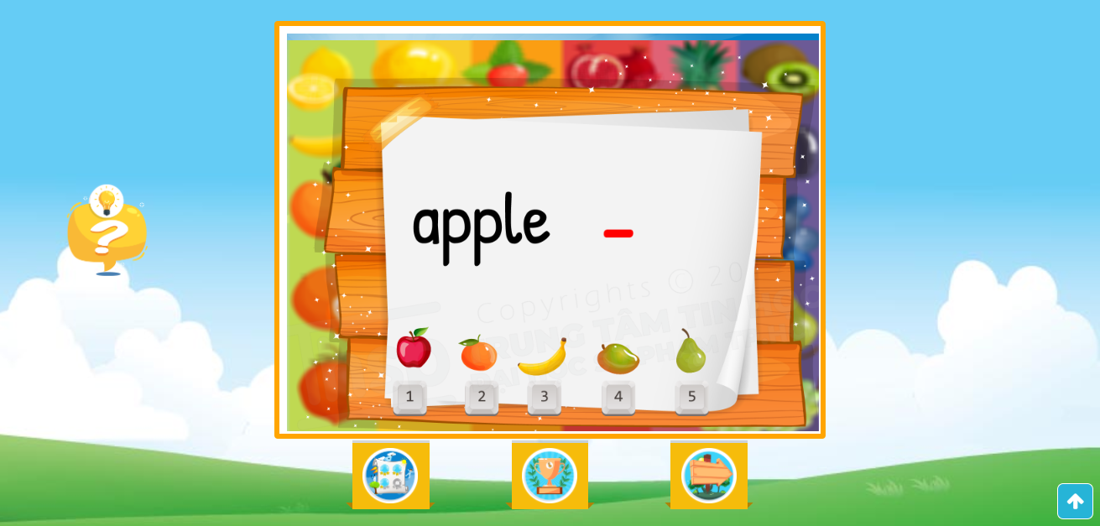
Bài 4
Luyện tập thao tác nhấn phím số, phím điều khiển
EM HỌC TIẾNG ANH VỚI CHỦ ĐỀ TRÁI CÂY
Thực hành thao tác nhấn phím số, điền số thích hợp vào ô trống
https://online.khangphuc.vn/

Slide 6
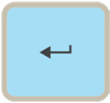
Bài 4
Luyện tập thao tác nhấn phím số, phím điều khiển
EM HỌC TIẾNG ANH VỚI CHỦ ĐỀ TRÁI CÂY
Thực hành thao tác nhấn phím điều khiển, sử dụng phím di chuyển để thực hiện yêu cầu
Chọn ô thích hợp
apple
pear
banana

Slide 7
Bài 4
Luyện tập thao tác nhấn phím số, phím điều khiển
EM HỌC TIẾNG ANH VỚI CHỦ ĐỀ TRÁI CÂY
Thực hành thao tác nhấn phím điều khiển, sử dụng phím di chuyển để thực hiện yêu cầu
Chọn ô thích hợp
apple
pear
banana

Slide 8
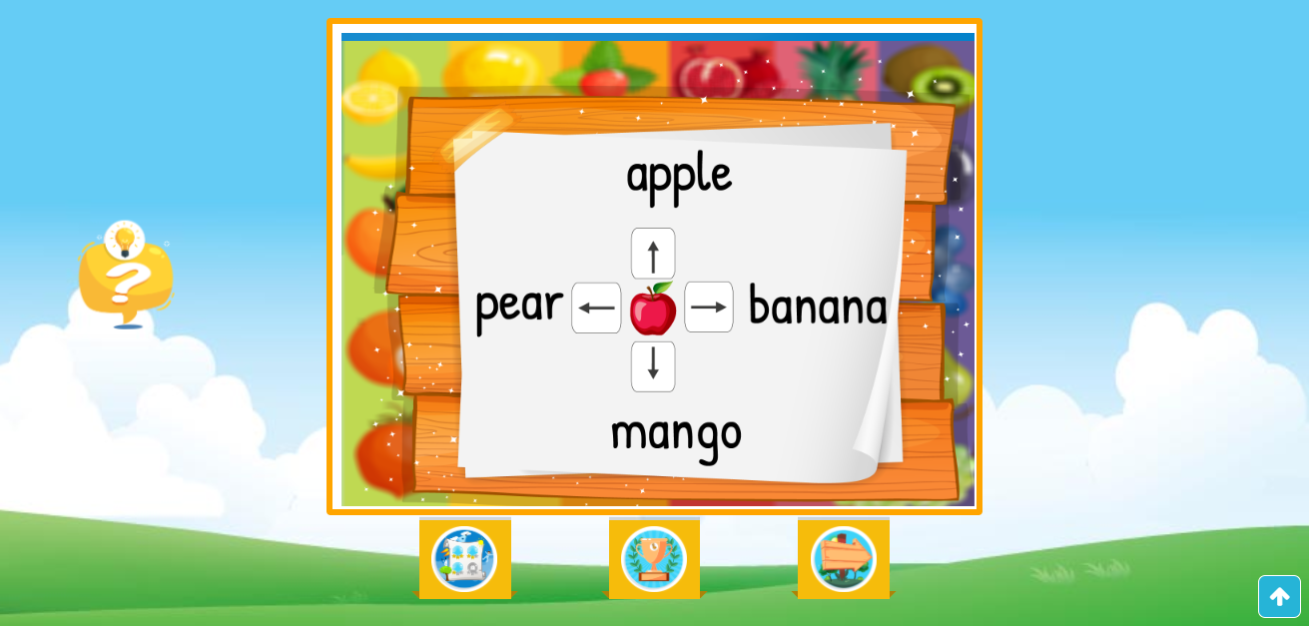
Bài 4
Luyện tập thao tác nhấn phím số, phím điều khiển
EM HỌC TIẾNG ANH VỚI CHỦ ĐỀ TRÁI CÂY
Thực hành thao tác nhấn phím điều khiển, chọn từ thích hợp
https://online.khangphuc.vn/

Slide 9
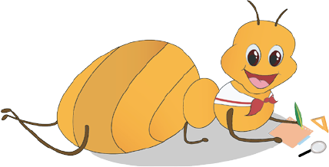
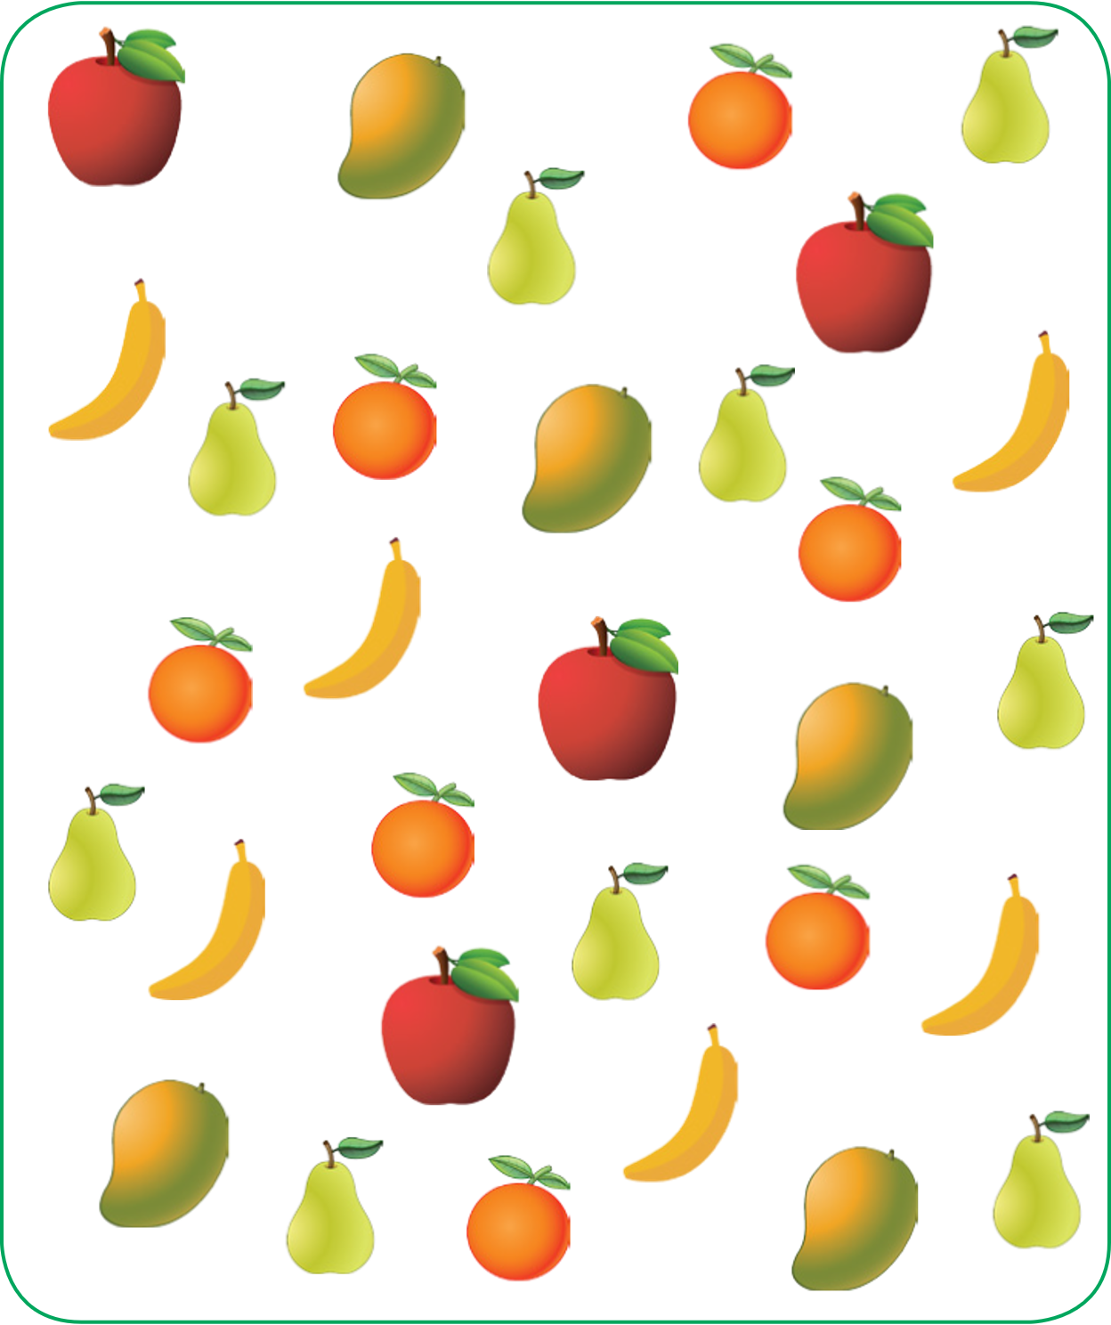
Bài 4
Luyện tập thao tác nhấn phím số, phím điều khiển
EM HỌC TIẾNG ANH VỚI CHỦ ĐỀ TRÁI CÂY
Thực hành thao tác nhấn phím số, phím điều khiển, điền số thích hợp vào ô trống
Đếm số quả có trong hình cho trước. Nhấn Enter để kiểm tra kết quả
apple
4
orange
7
banana
6
mango
5
Enter
4
7
6
5
9
pear
9

Slide 10
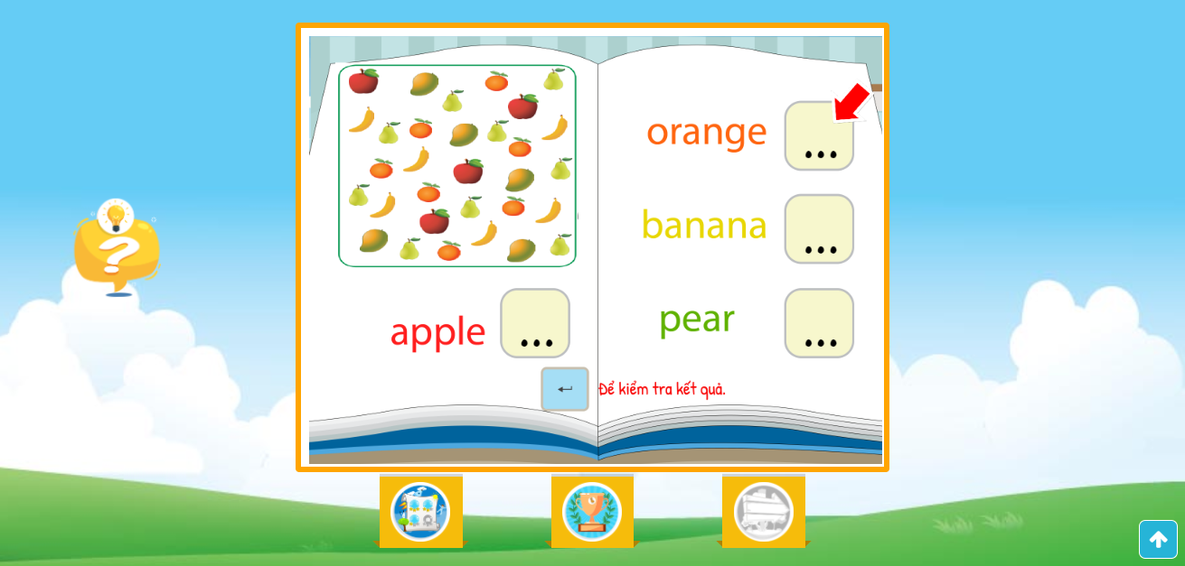
Bài 4
Luyện tập thao tác nhấn phím số, phím điều khiển
EM HỌC TIẾNG ANH VỚI CHỦ ĐỀ TRÁI CÂY
Thực hành thao tác nhấn phím số, phím điều khiển, điền số thích hợp vào ô trống
https://online.khangphuc.vn/

Slide 11
TIẾT HỌC KẾT THÚC
HẸN GẶP LẠI CÁC EM TIẾT HỌC SAU

